Slide 1
神经网络实现手写字符识别系统
第七组
组长：鲍灵浪
组员：王昊 董梦媛 董霄汉

Slide 2
项目背景 background
该项目是一个基于BP神经网络的手写字符识别系统，系统会在服务器启动时自动读入训练好的神经网络文件，如果文件不存在，则读入数据集开始训练，用户可以通过在html页面上手写数字发送给服务器来得到识别结果。

Slide 3
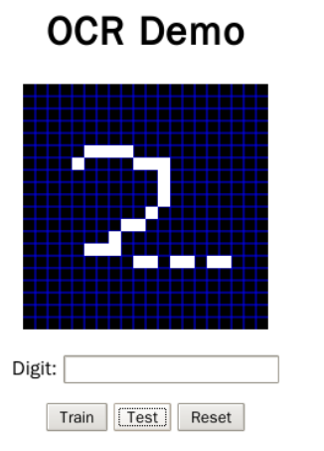
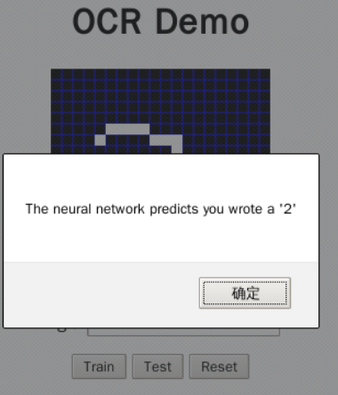
实现效果

Slide 4
目录
1.神经网络的介绍
2.客户端完成手写数据的输入与请求的发送
3.服务器端给出响应
4.实现BP神经网络

Slide 5
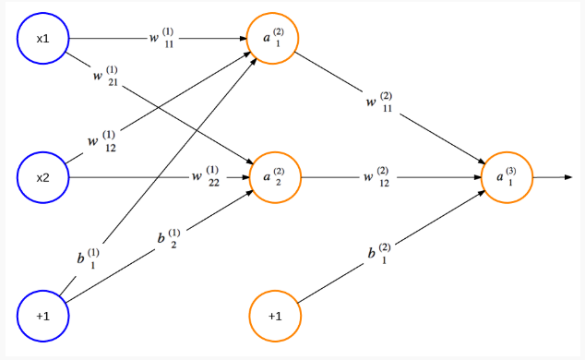

一、什么是神经网络
每一层（除了输入层）的节点由前一层的节点加权加相加加偏置向量并经过激活函数得到，公式如下：

Slide 6
如何使用神经网络
神经网络属于监督学习，那么多半就三件事，决定模型参数，通过数据集训练学习，训练好后就能到分类工具/识别系统用了。数据集可以分为2部分（训练集，验证集），也可以分为3部分（训练集，验证集，测试集），训练集可以看作平时做的习题集（可反复做），系统通过对比习题集的正确答案和自己的解答来不断学习改良自己。测试集可以看作是高考，同一份试卷只能考一次，测试集一般不会透露答案。那么验证集是什么呢？好比多个学生（类比用不同策略训练出的多个神经网络）要参加一个名额只有两三人的比赛，那么就得给他们一套他们没做过的卷子（验证集）来逐出成绩最好的几个人，有时也使用验证集决定模型参数。在本课程中数据集只划分训练集和验证集。

Slide 7
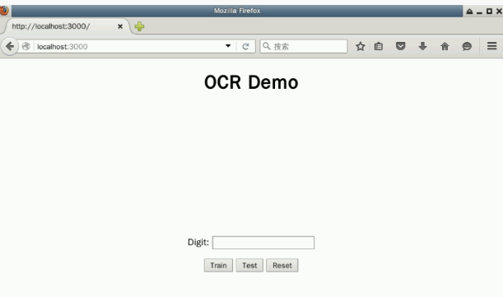
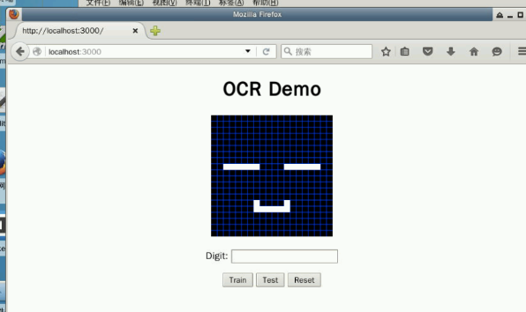
二、客户端完成手写数据的输入 与请求的发送
1、实现用户接口
2、连接服务器

Slide 8
二、客户端完成手写数据的输入 与请求的发送
3、实现客服端：
    1.设定画布
    2.手写输入代码存储
    3.客户端点击训练键时触发函数
    4.客户端点击测试键（也就是预测）时触发函数
    5.处理预测结果的响应

Slide 9
三、服务器端给出响应
1.服务器端由Python标准库BaseHTTPServer实现，接收从客户端发来的训练或是预测请求，使用POST报文。
2.引入神经网络模型
3.训练数据集
4.根据请求返回响应

Slide 10
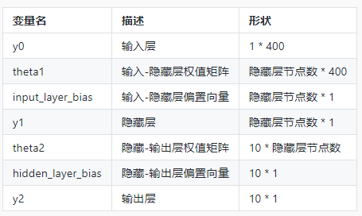
四、实现神经网络
——使用反向传播算法（Backpropagation）来训练神经网络
第一步：初始化神经网络
将所有权值与偏置量置为(-1,1)范围内的随机数，在我们这个例子中，使用(-0.06,0.06)这个范围，输入层到隐藏层的权值存储在矩阵theta1中，偏置量存在input_layer_bias中，隐藏层到输出层则分别存在theta2与hidden_layer_bias中。

Slide 11
四、实现神经网络
——使用反向传播算法（Backpropagation）来训练神经网络
第二步：前向传播
输入数据通过一层一层计算到达输出层得到输出结果，输出层会有10个节点分别代表0~9，哪一个节点的输出值最大就作为我们的预测结果。

Slide 12
四、实现神经网络
——使用反向传播算法（Backpropagation）来训练神经网络
第三步：反向传播
是训练的关键，它需要通过计算误差率然后系统根据误差改变网络的权值矩阵和偏置向量。通过训练数据的标签我们得到actual_vals用来和输出层相减得到误差率output_errors，输出层的误差只能用来改进上一层，想要改进上上一层就需要计算上一层的输出误差

Slide 13
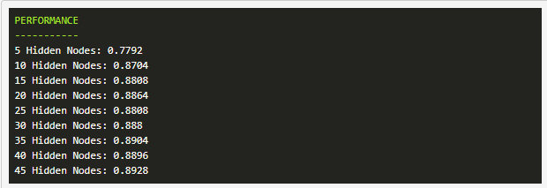
实现神经网络设计脚本
1.神经网络设计脚本的功能就是决定神经网络使用的隐藏节点的数量，这里我们从5个节点开始增长，每次增加5个，到50个为止。

Slide 14
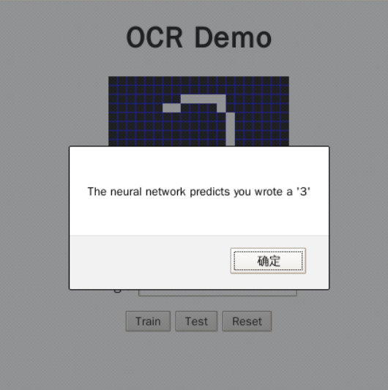

Slide 15
谢谢~

